Slide 1
ПОРТФОЛИО воспитателя Черепановой Марины Геннадьевны

Slide 2
МБДОУ детский сад № 413,
г. Екатеринбург
Черепанова Марина Геннадьевна
Образование – высшее педагогическое
2010 – ГОУ ВПО «Уральский государственный педагогический университет»
Специальность: Русский язык и литература
Профессиональная переподготовка:
2016 - ФГАОУ ВО «Российский государственный профессионально-педагогический университет» по программе «Педагог в сфере дошкольного образования (воспитатель). Реализация дошкольного образования в условиях ФГОС ДО», 270 часов
Стаж педагогической работы:
- по специальности – 10 лет
В МБДОУ - детском саду № 413 работаю с 01.04.2009

Slide 3
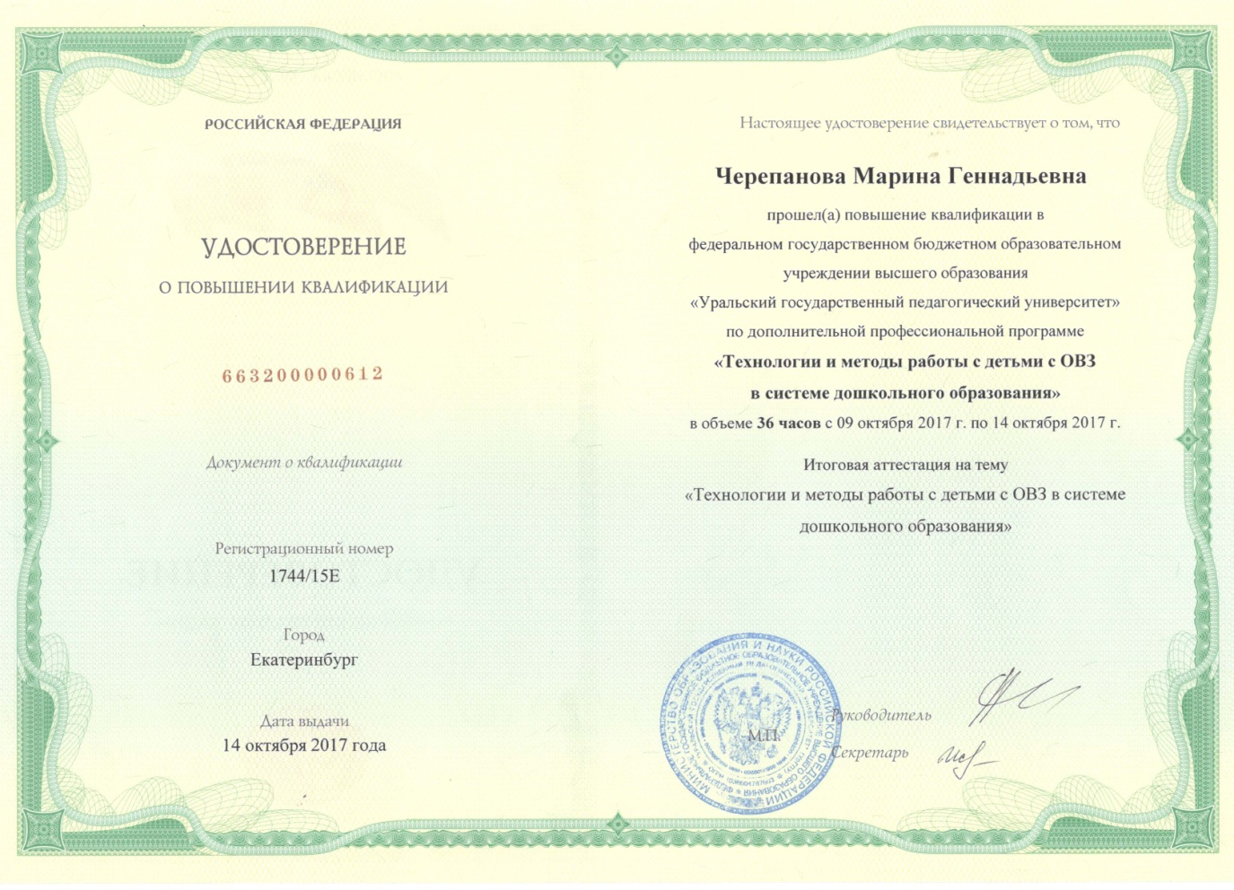
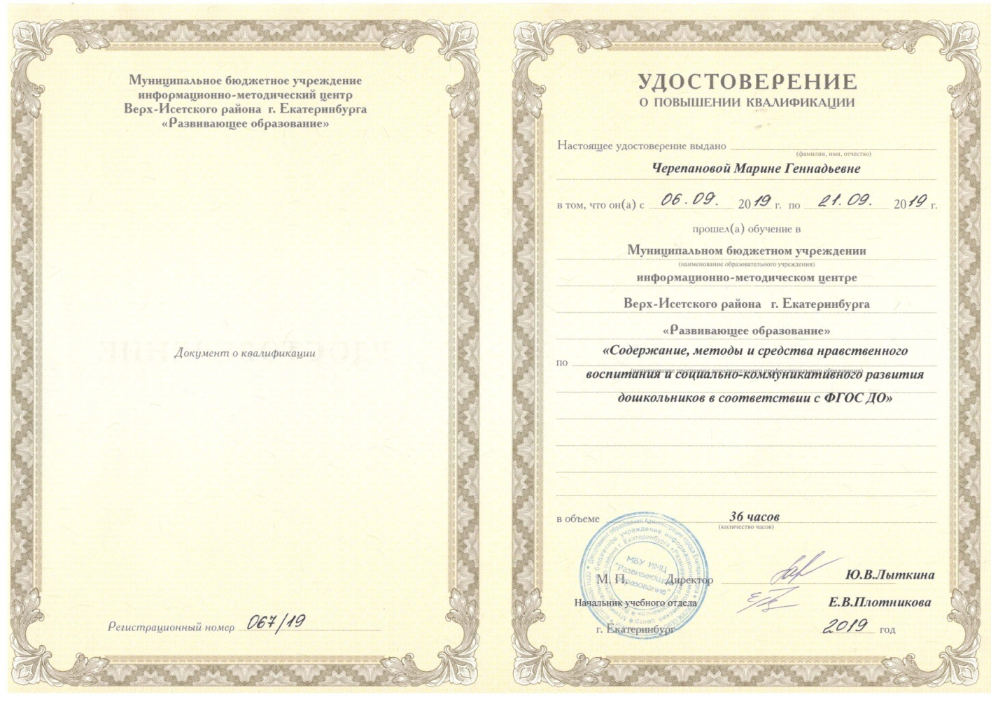
Повышение квалификации

Slide 4
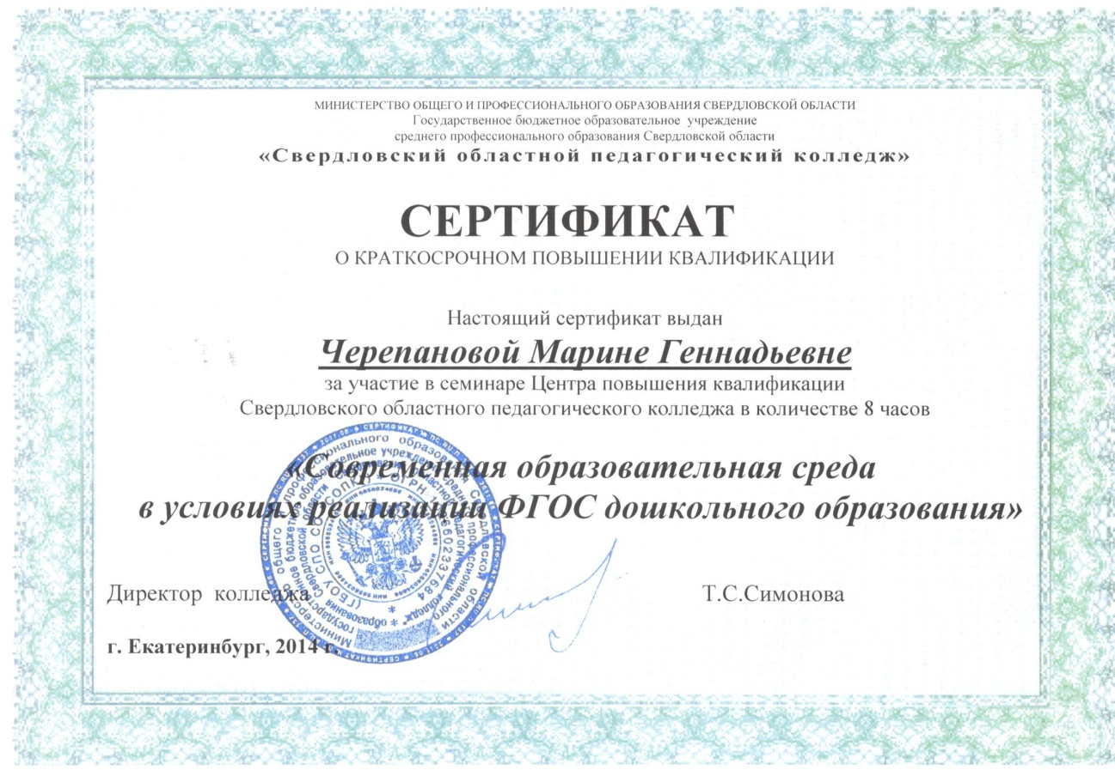
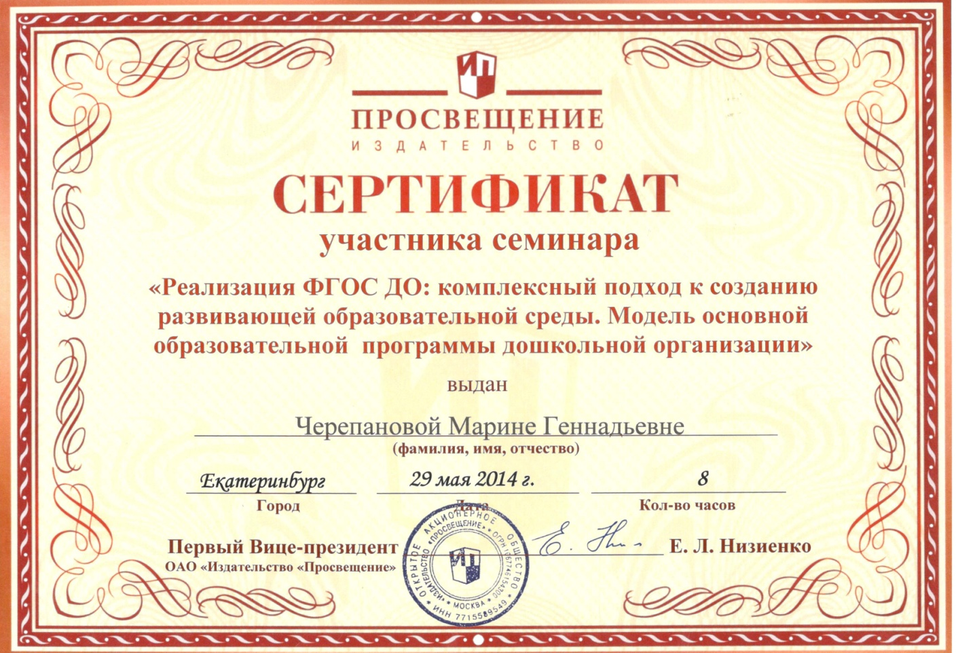
Самообразование

Slide 5
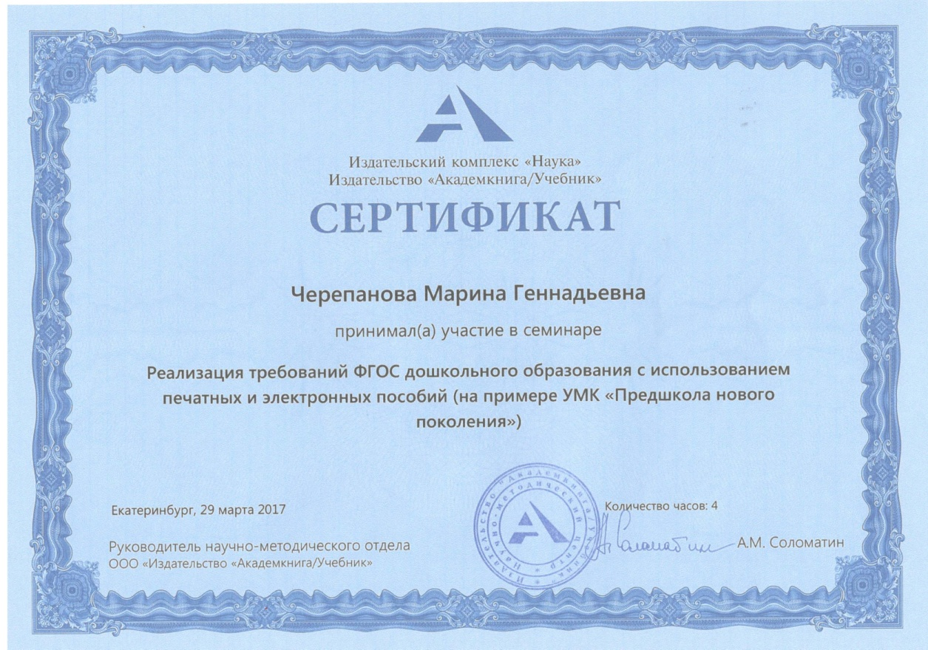
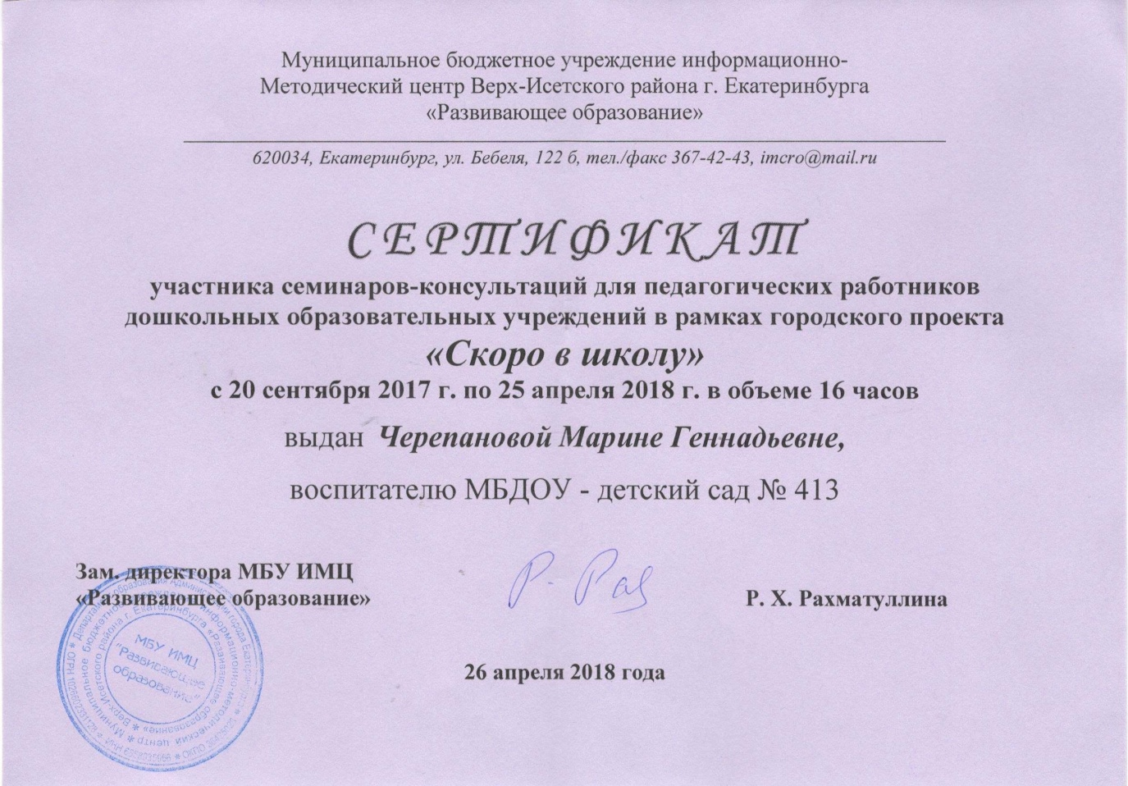
Самообразование

Slide 6
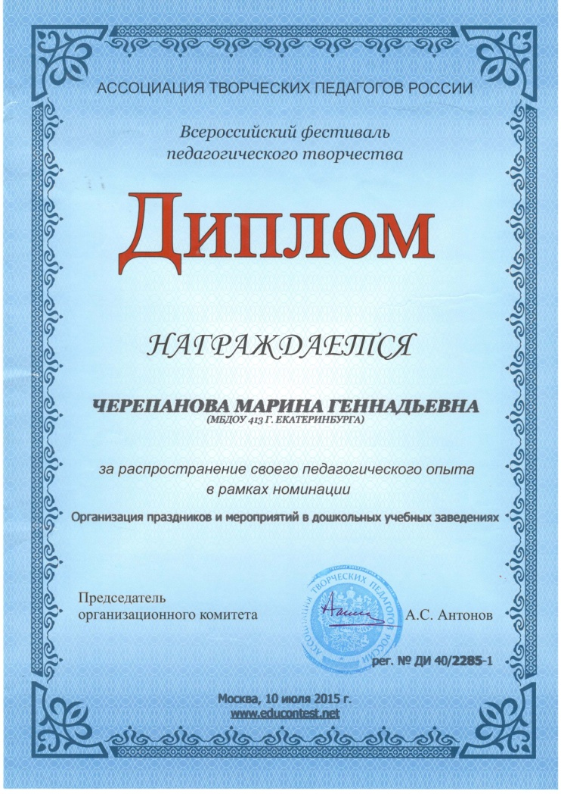
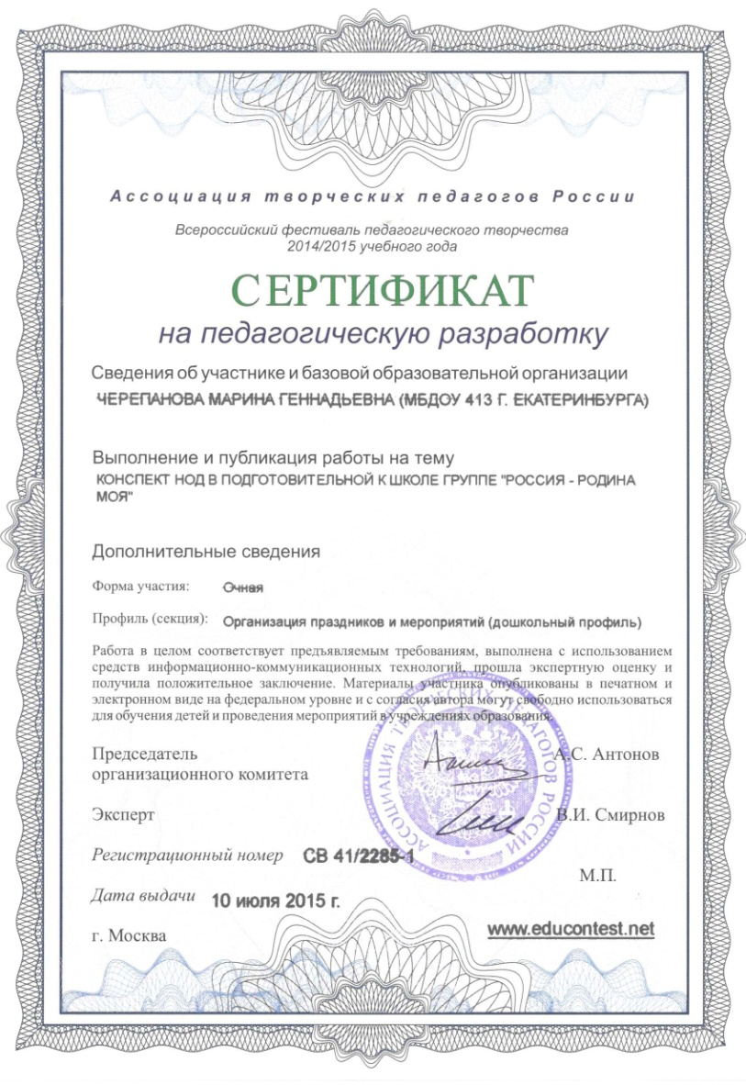
ТРАНСЛИРОВАНИЕ ПЕДАГОГИЧЕСКОГО ОПЫТА

Slide 7
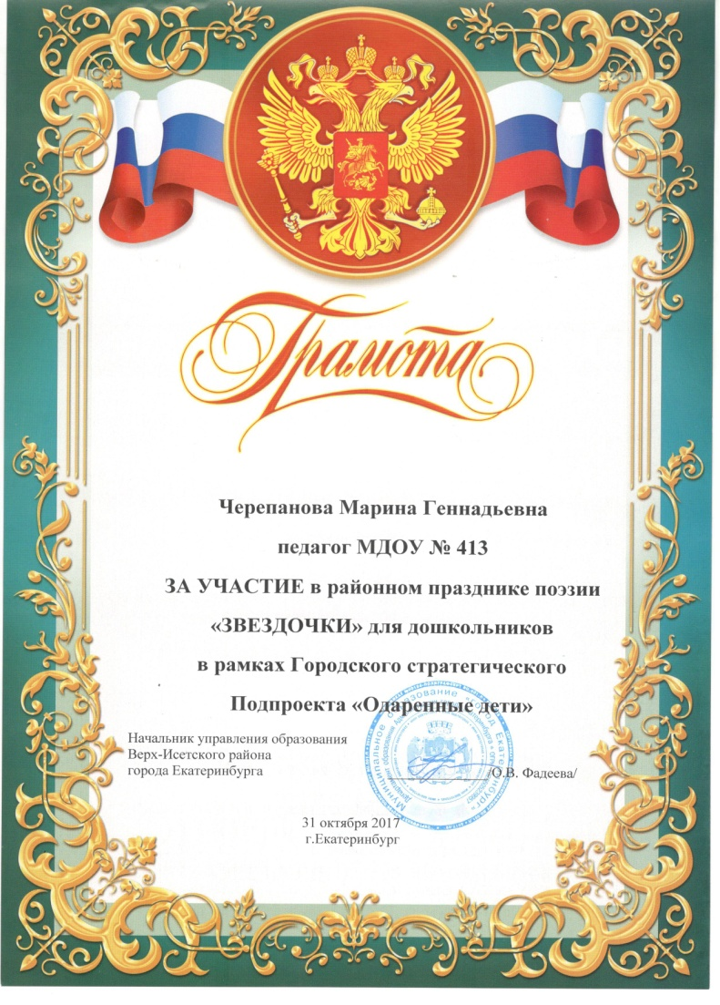
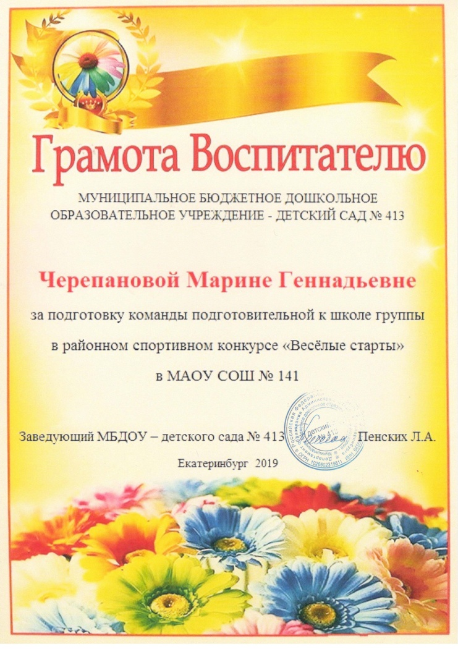
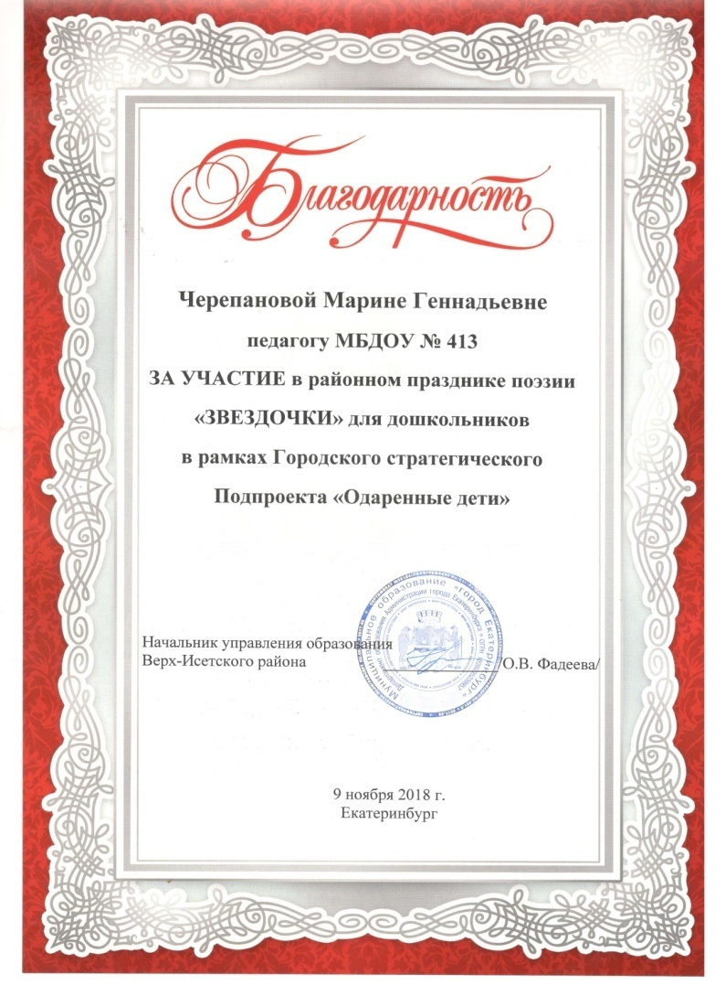
ГРАМОТЫ ЗА ПОДГОТОВКУ УЧАСТНИКОВ к конкурсам

Slide 8
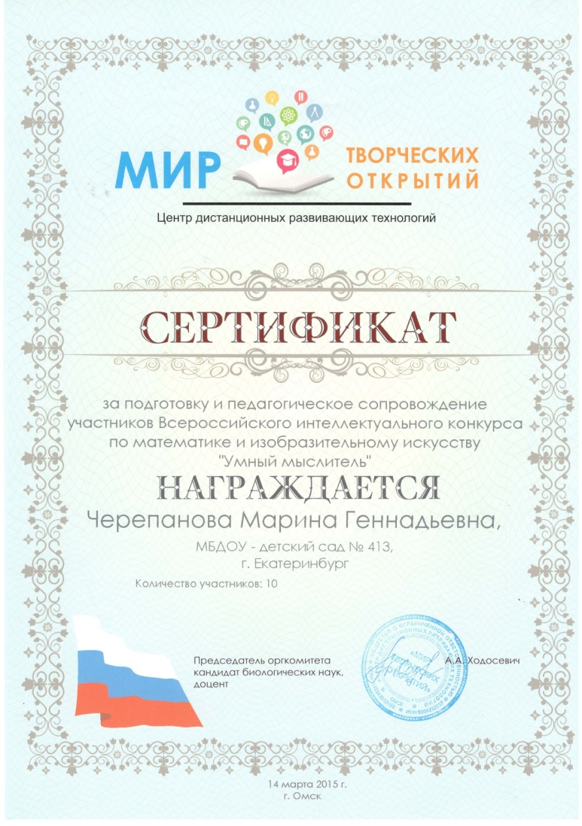
Участие в он-лайн конкурсах

Slide 9
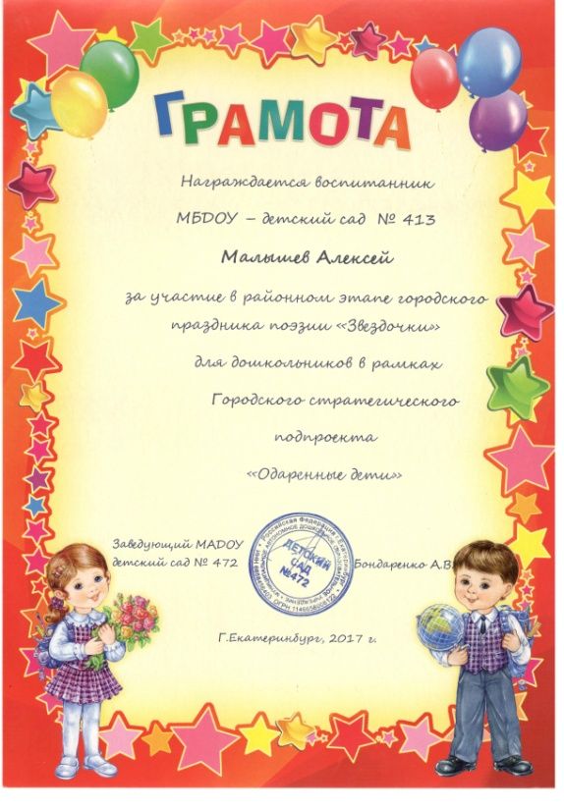
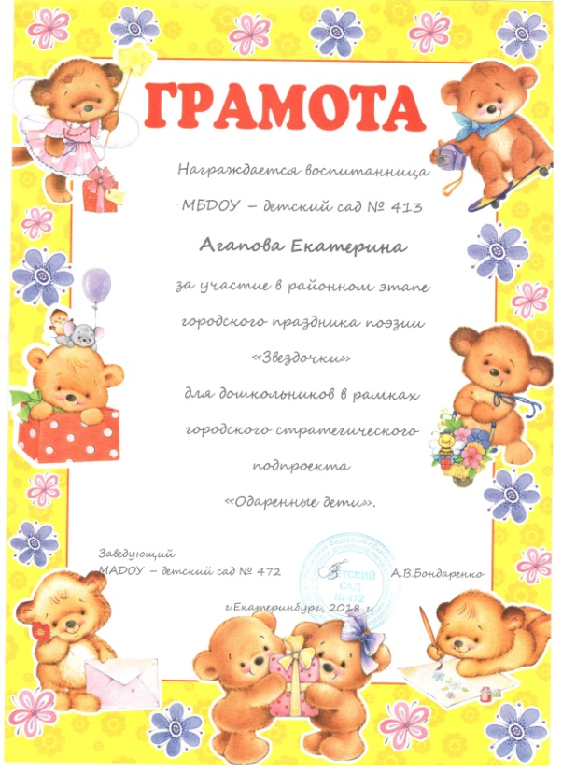
Достижения воспитанников

Slide 10
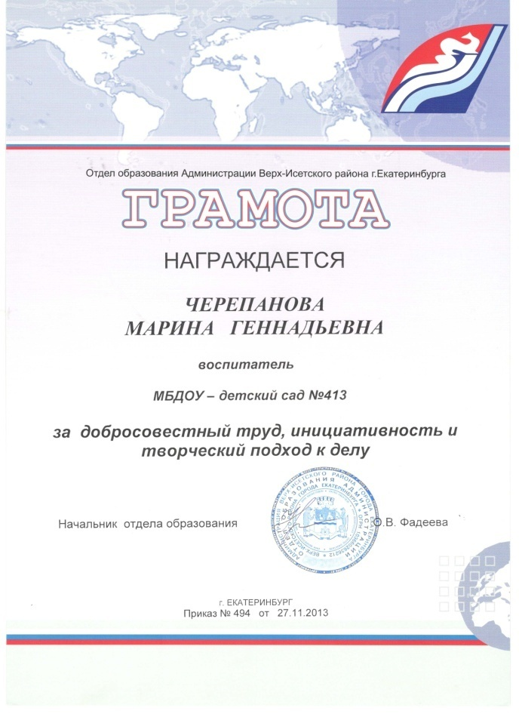
ГРАМОТЫ

Slide 11
Эссе – моя педагогическая философия.
Я — педагог, а это значит, Что не могу я жить иначе. И всё хорошее на свете Дарю своим талантом детям.
Профессия педагога одна из самых важных и значимых в современном обществе. Педагог – не просто профессия. Это призвание. Это способность хотеть и уметь снова и снова проживать детские эмоции с каждым ребенком и его семьей. Умение открывать вместе с ребенком тайны этого мира: мира природы и человеческих отношений. Я сделала свой выбор, считаю его правильным и сейчас.
Попав в детский сад, я поняла, что не получала ранее такого удовлетворения от работы. Это самая удивительная страна, где каждый день не похож на предыдущий, где каждый миг – это поиск чего-то нового, интересного, где нет времени скучать, ссориться и тратить время на пустое, где каждый ребенок – это строитель будущего. Детский сад – это особый мир, где нужно быть интересным для окружающих тебя людей, дарить детям свою энергию, знания, умения узнавать новое. Поэтому в этой стране живут только самые-самые стойкие, терпеливые, мужественные, искренние, ответственные, добрые, удивительные люди. Для меня педагогика – не только профессия, не только работа, это пространство моей самореализации. Для меня быть воспитателем – значит жить, мой девиз: «Образование через всю жизнь».
Мой педагогический стаж невелик, но что я твердо усвоила за эти годы – это то, что мастерство педагога – не случайная удача, не счастливая находка, а систематический, кропотливый поиск и труд, часто наполненный как открытиями, так и неудачами.
Что будет завтра? Завтра будет новый день. Завтра в группе на меня опять будут смотреть глаза. Глаза моих «дошколят». Я, педагог, буду стремиться к тому, чтобы реализовывать на практике свои педагогические идеи и замыслы, постоянно повышать собственный образовательный уровень, свое педагогическое мастерство, осуществлять личностно-ориентированный подход к воспитанникам.
Всю свою профессиональную жизнь я учусь не только у мастеров педагогики, но и у детей. Учусь у них непосредственности, доброте, человеколюбию, способности радоваться каждому дню. Приходя на работу, да и просто общаясь с детьми, я открываю им свое сердце, обсуждаю с ними волнующие их темы, искренне отвечаю на их вопросы.
В педагогике есть начало, но нет конца – мы продолжаемся в наших воспитанниках, в их достижениях, творческих успехах. Мой путь педагога – это дорога счастливого человека, потому что я живу в гармонии с собой и окружающим миром.

Slide 12
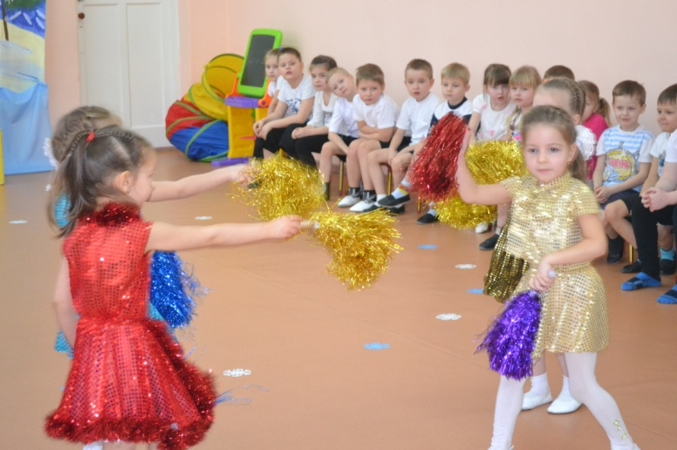
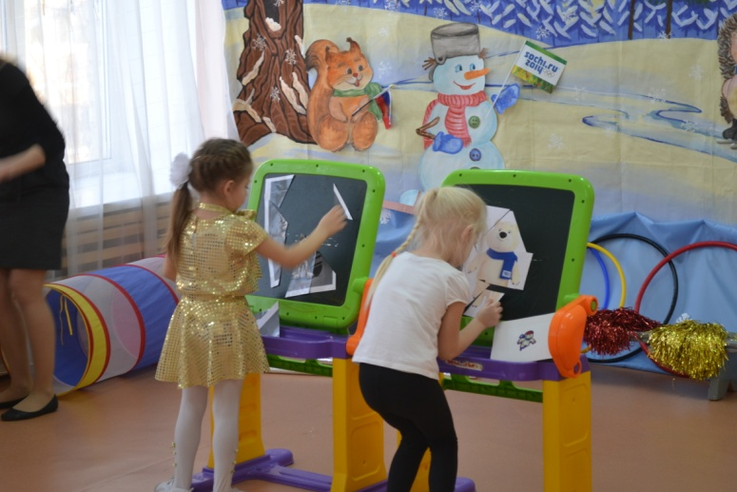
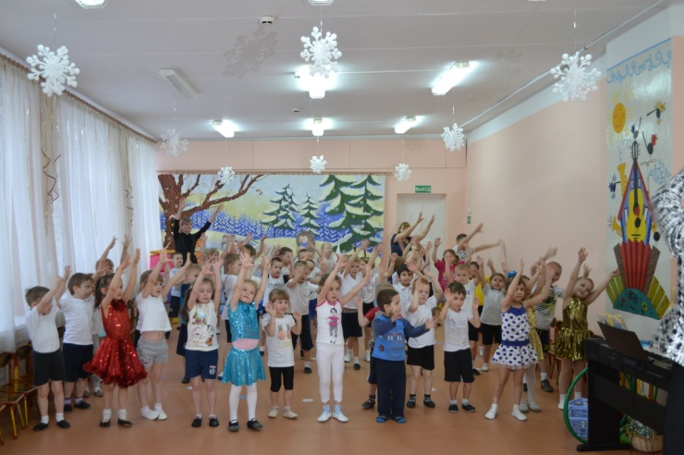
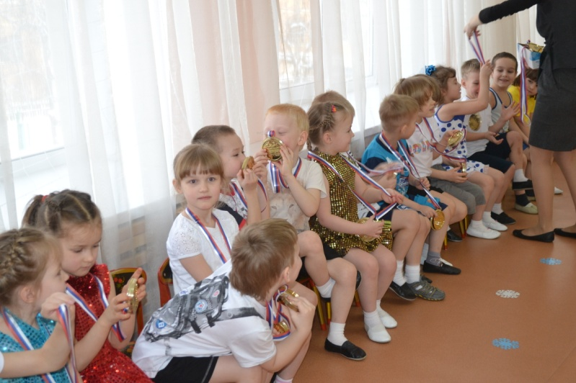
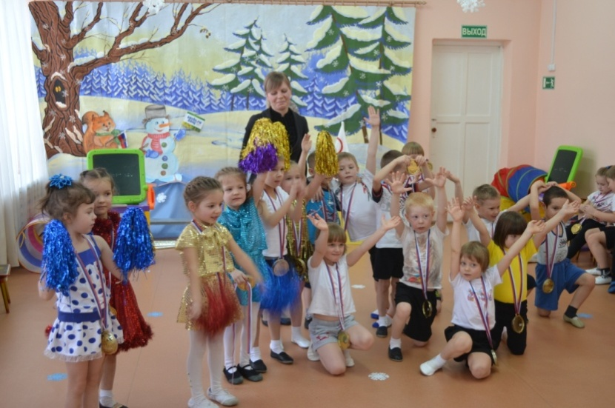

Slide 13
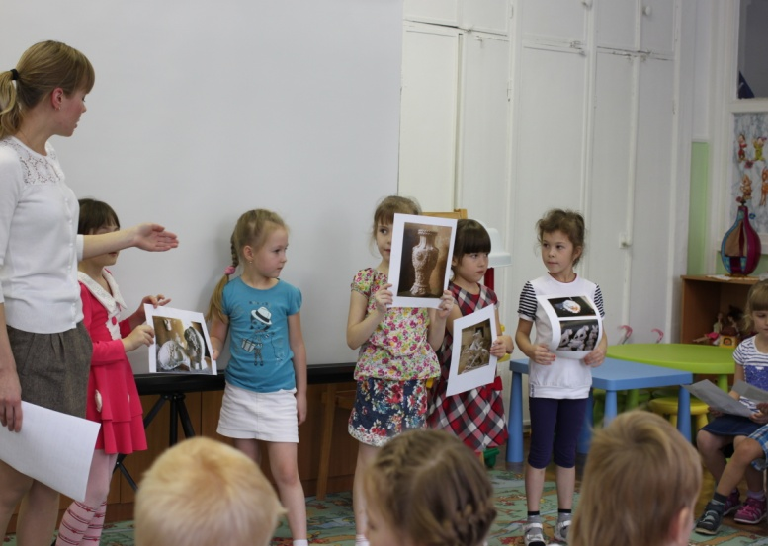
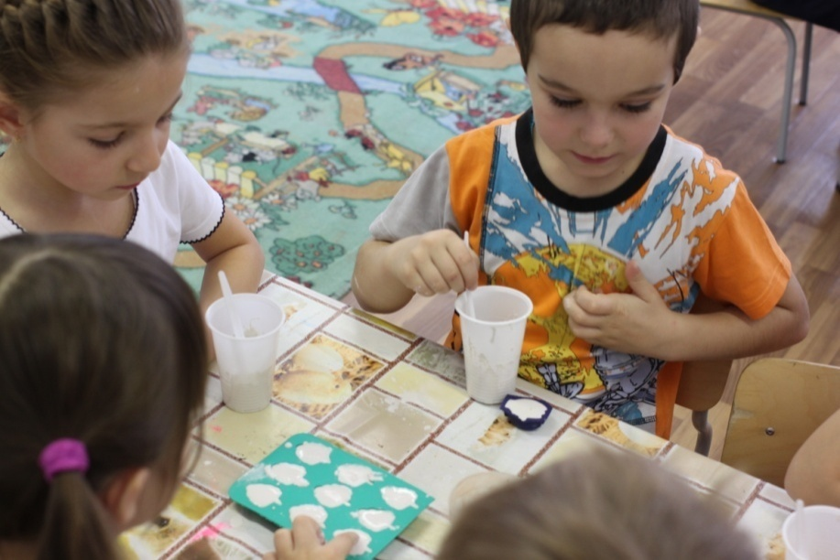
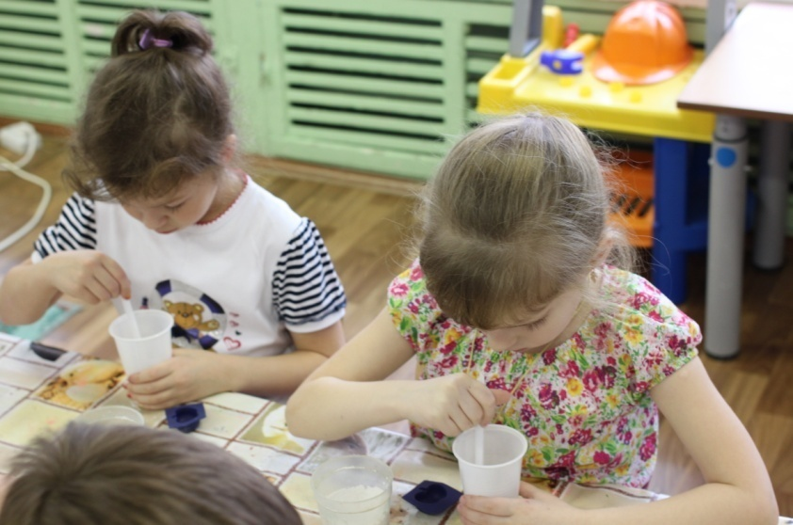
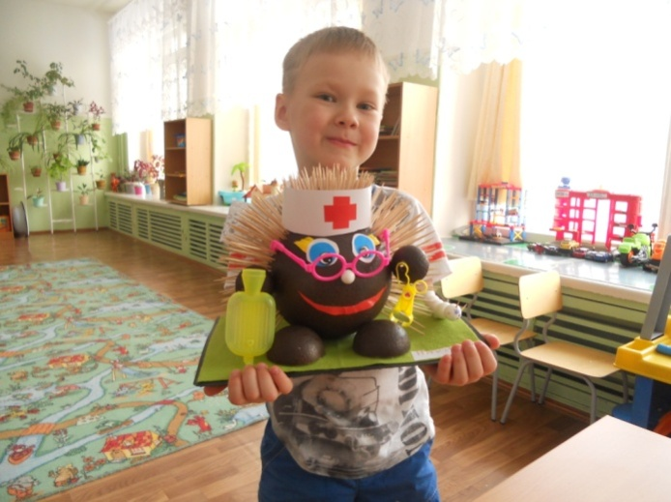
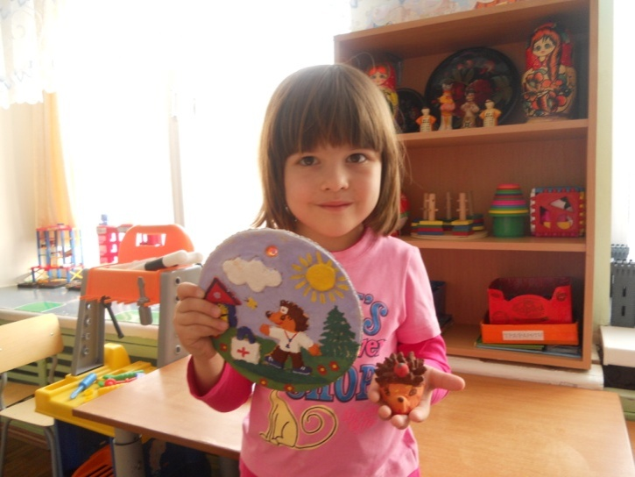

Slide 14
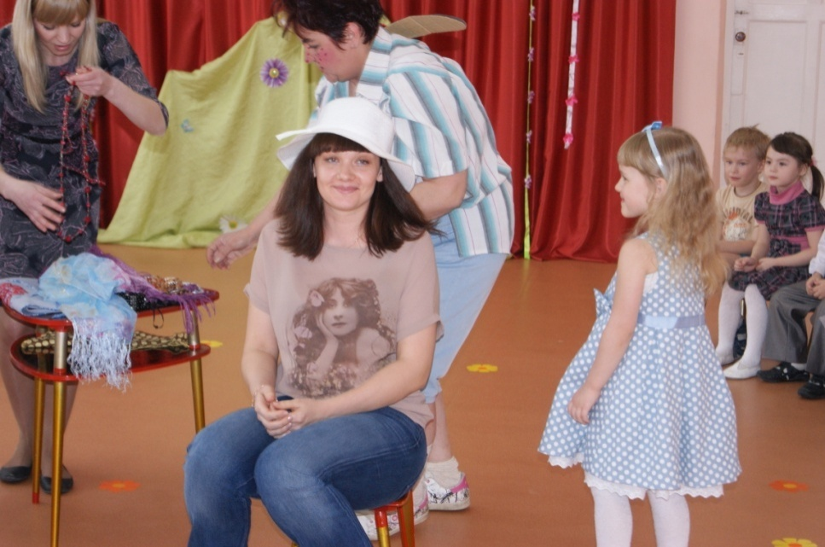
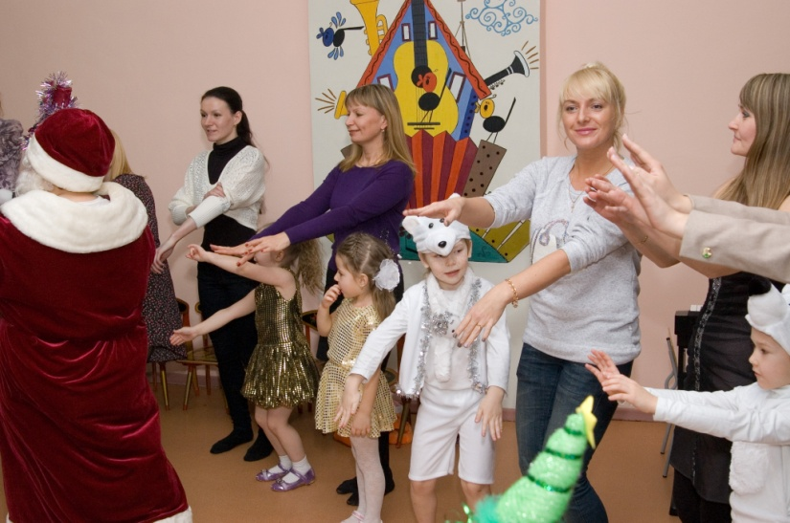
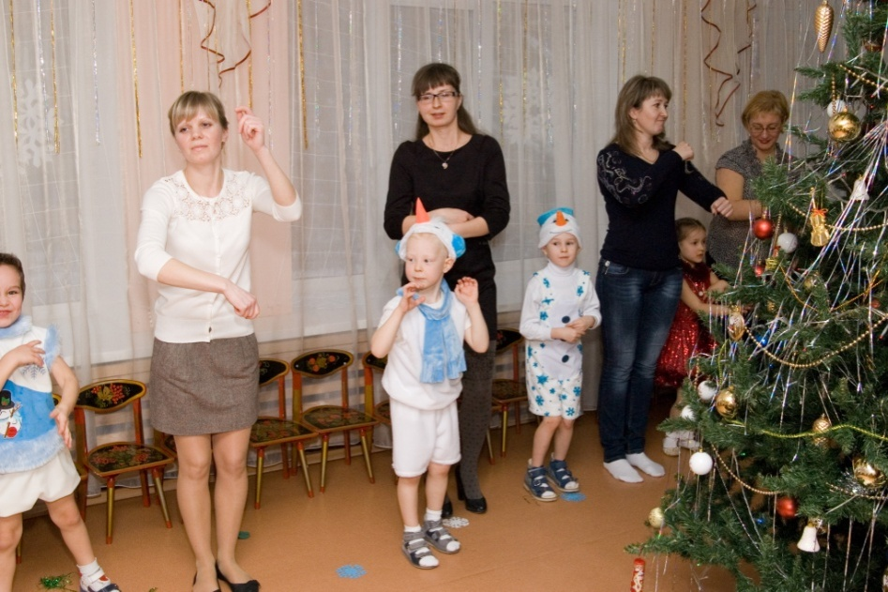

Slide 15
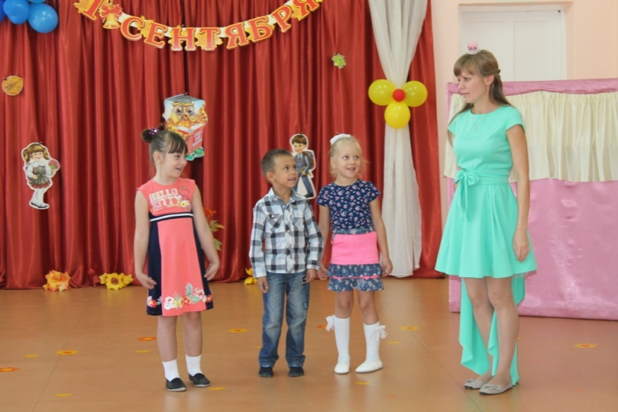
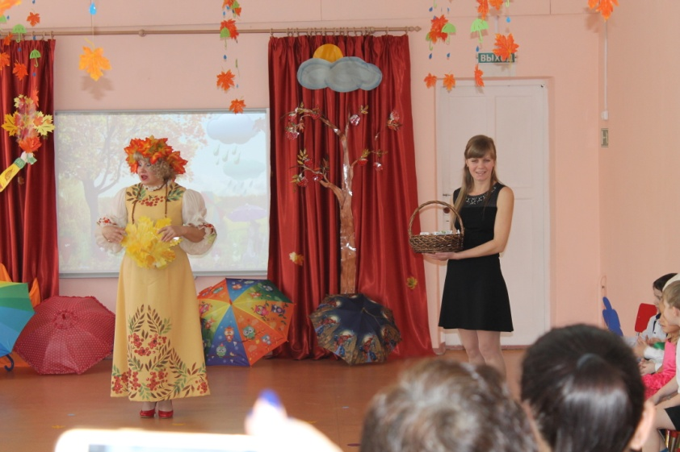
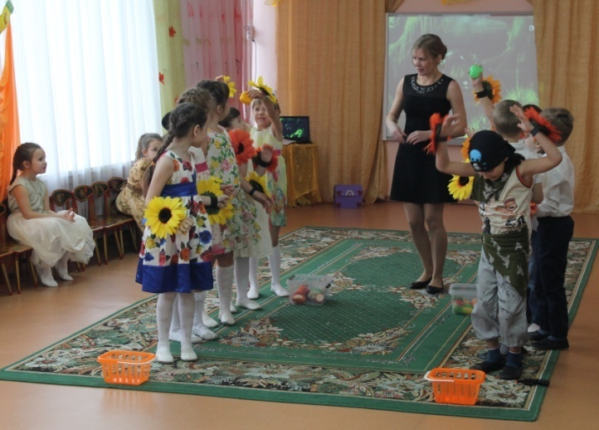
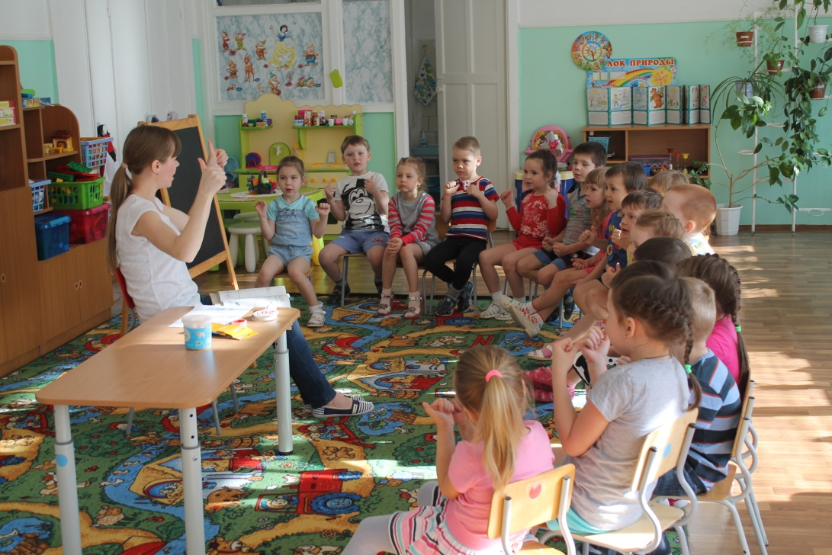

Slide 16
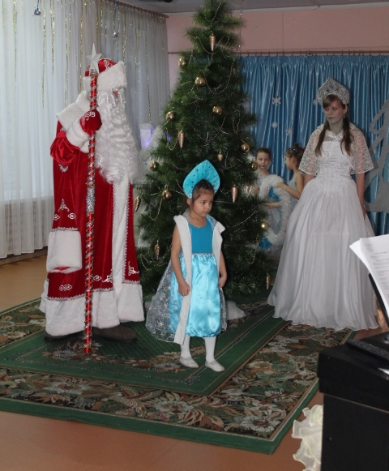
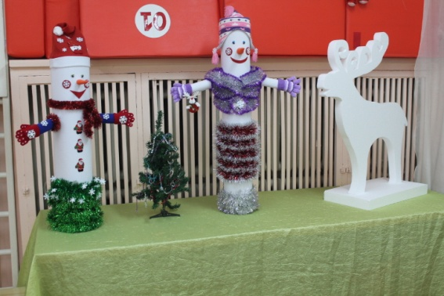
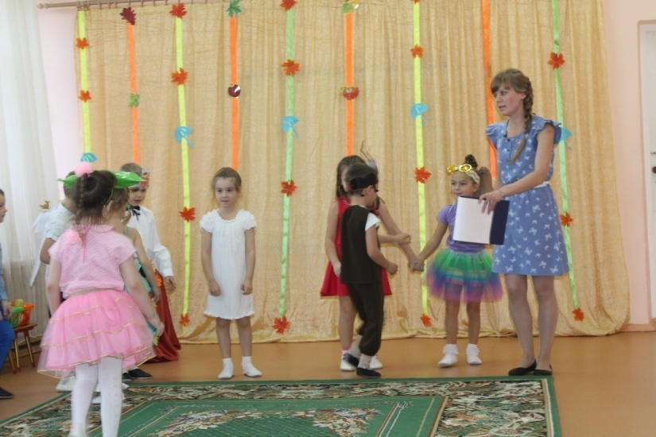
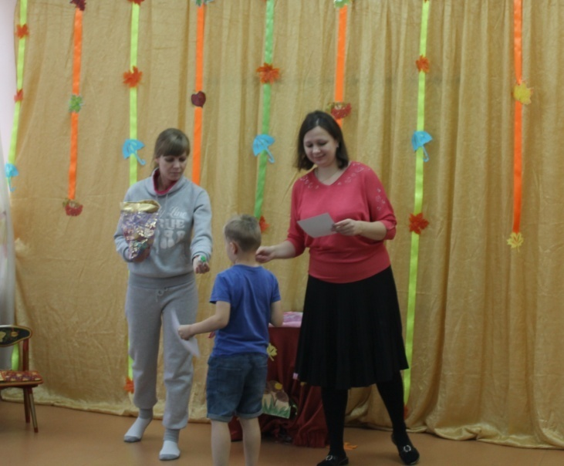
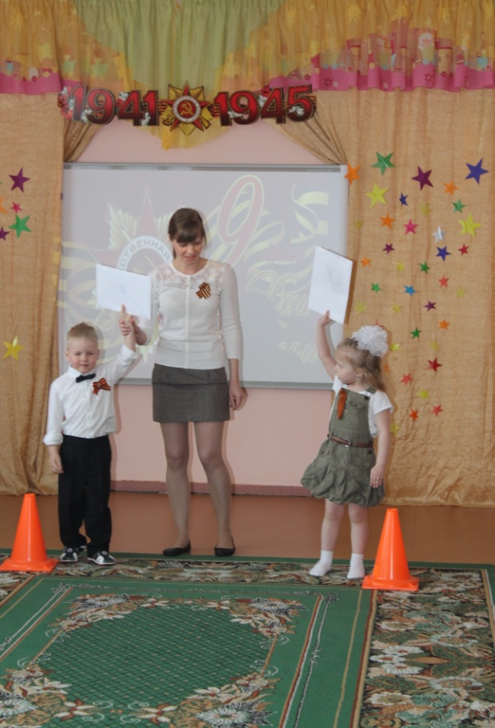
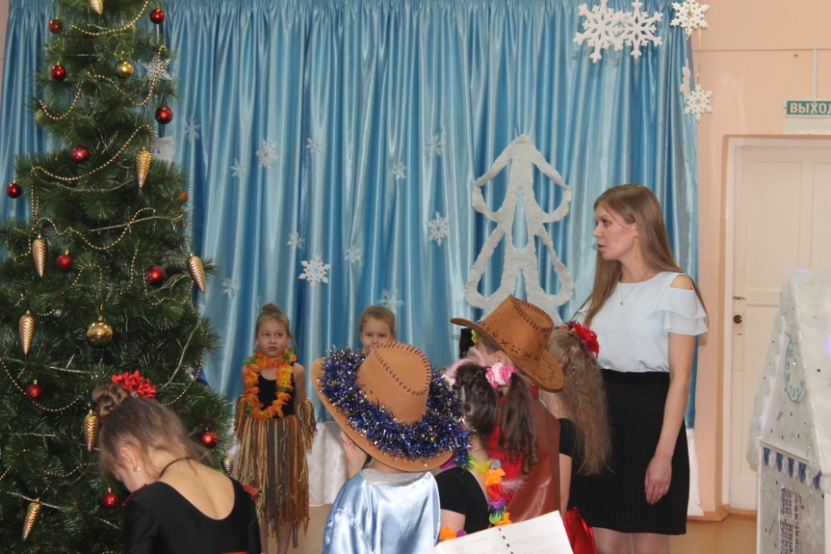

Slide 17
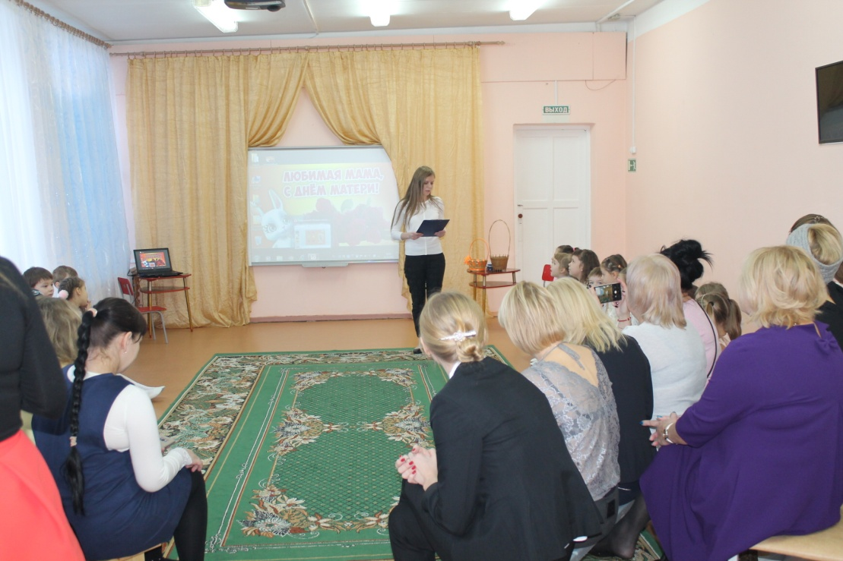
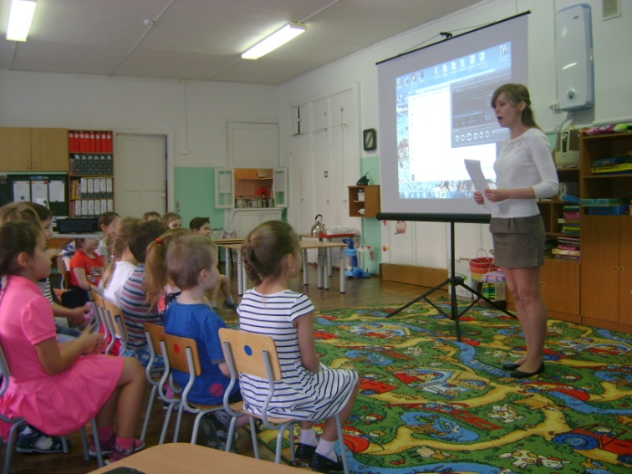
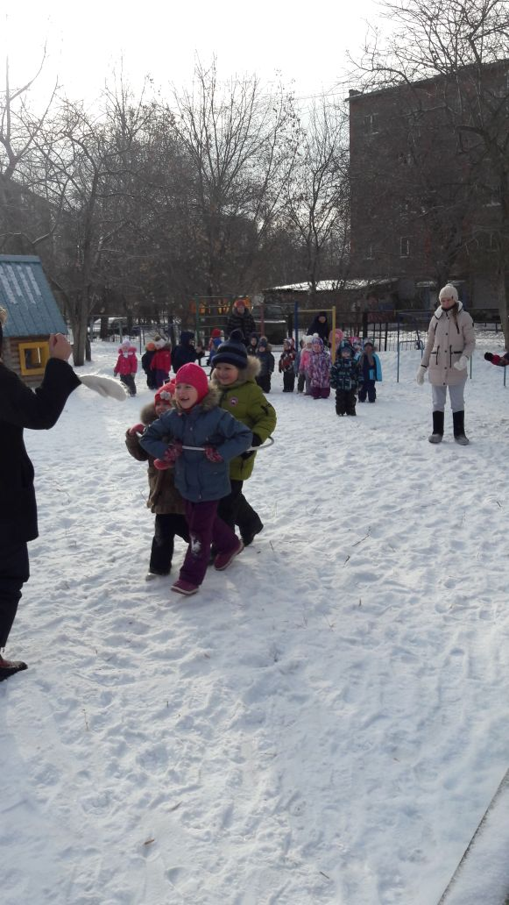
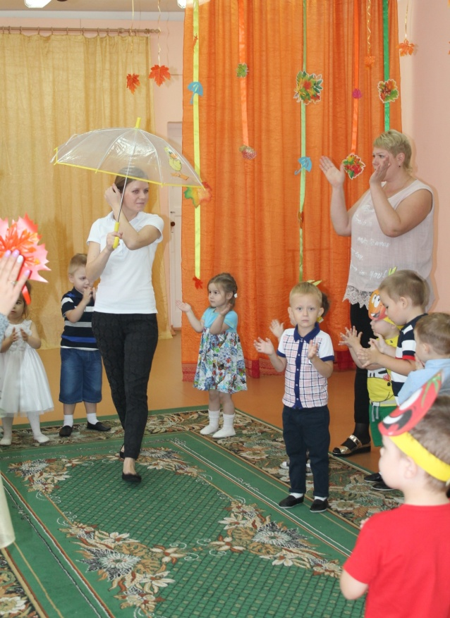

Slide 18
